Slide 1
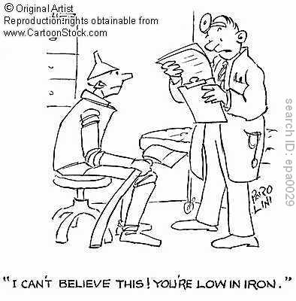
Anémie
Hejmalová Michaela

Slide 2
Definice
chudokrevnost
snížená koncentrace hemoglobinu
pokles objemového podílu červených krvinek ve vztahu k plazmě (hematokrit)
popřípadě kombinace obou, a to pod normu stanovenou podle věku a pohlaví

Slide 3
Referenční hodnoty
 | erytrocyty | hemoglobin
muž | 4,3 – 5,3 . 10¹²/l | 16 g/ 100 ml
žena | 3,8 – 4,8 . 10¹²/l | 14,5 – 15,5 g /100 ml

Slide 4
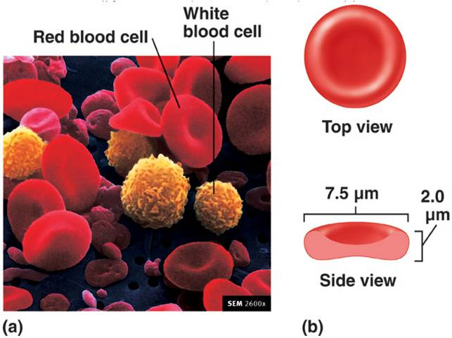
Červené krvinky
bezjaderné buňky
erytropoetin
100 - 120 dní
obsahují Hb

Slide 5
Hemoglobin (Hb)
chromoprotein (hemoprotein) - globin (bílkovina), hem (prostetická skupina)
transport dýchacích plynů (oxyhemoglobin, karboxyhemoglobin)
bilirubin
Hem - koenzym – 1 atom pevně vázaného železa
V krvi jsou 4 molekuly hemu vázány v hemoglobinu
Ve svalu je 1 hem a 1 kyslík v 1 myoglobinu

Slide 6
Enzymy obsahující železo
Cytochromy – metaloenzymy – obsahují hem
Mitochondriální cytochromy se účastní uvolňování E z oxidativních fosforylací a ATP
Cytochromy v ER – detoxikace léků, karcernogenů
Další metaoenzymy obsahující železo nehemového charakteru – syntéza DNA, KC, syntéza PUFA, kolagenu, neurotransmiterů (dopamin, serotonin, noradrenalin), karnitin, přeměna betakarotenu na retinol

Slide 7
Železo v organismu
40% hemu z potravy se vstřebá v organismu
Nehemové železo se absorbuje rozdílně 10-50%
Více faktorů – žaludeční acidita, vitamin C, kyslina citronová, kyselina mléčná, některé AK – pomáhají udržet dvojmocnou formu
Snížení vstřebatelnost kyselina fytová (otruby, celozrnné potraviny, soja), kyselina šťavelová (špenát, čaj, rebarbora,čokoláda)
Resorbci snižuje snížená žaludeční kyselost, polyfenoly z kávy, čaje, čokolády

Slide 8
Resorpci snižuje také přítmnost kalcia, fosfátů
Mangan, zinek, měď mají se železem stejný transportní mechanismus – vazba na protien ve sliznici střevní
Kapacita transportu je omezená, tudíž při zvýšené spotřebě jednoho z těchto prvů dochází k omezení vstřebávání jiných

Slide 9
Železo v organismu
Absoprce z GIT – transportování krví v oxidované formě Fe3+ vázané na transferin
Transferin se váže na specifické receptroy na povrchu buněk
Regulace příjmu železa je tedy vyjádřena aktivitou a množstvím receptorů
Poté redukce na Fe2+ forma, v této formě přdc hází přes buněčnou membránu
Poté nastává syntéza hemoglobinu, myoglobinu, atd
Při infekci, poranění – snižuje se plazmatická hladina železa – kvůli bakteriím

Slide 10
Železo v organismu
Vysoce reakticní kov – katalýza oxidativní a peroxidativních rpocesů – volné radikály
Volné železo a superoxidový aniont – Fentonova reakce – vysoce reaktivní hydroxylový radikál

Slide 11
Zásoby železa
Podle hladin sérového feritinu (deplece znamená nedostatek)
Transferinu – vázané kapacity pro železo v plazmě
Koncentrace železa v plazmě

Slide 12
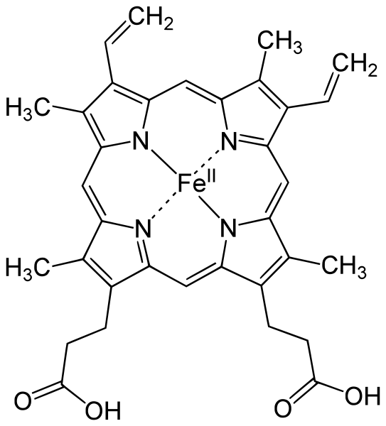
Hem

Slide 13
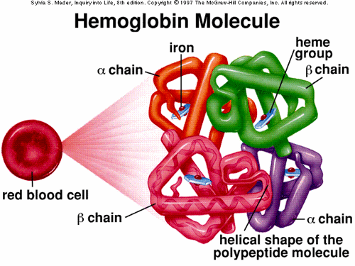

Slide 14
Příznaky anémie
nespecifické
specifické (obecné)
ikterus (hemolytická anémie)
Hunterova glositida (vitamin B₁₂)
bledost kůže a sliznic | bolest hlavy
únava, nevýkonnost | pískání a hučení v uších
palpitace | poruchy spánku
dušnost při námaze | změny na nehtech

Slide 15
Klasifikace anémií
anémie z poruchy krvetvorby
nedostatek živin (stavebních látek)
útlum krvetvorby (kvantitativní, kvalitativní)
anémie ze zvýšených ztrát
krvácení (akutní, chronické)
zvýšený rozpad erytrocytů (vrozené, získané)

Slide 16
Anémie z nedostatku živin
železo | vitamin B₁₂ (kobalamin)
měď | vitamin C
vitamin B₆ (pyridoxin) | vitamin E (tokoferol)
vitamin B₉ (folacin) | proteiny

Slide 17
Anémie z nedostatku železa
sideropenická, hemosiderická
hypochromní mikrocytární anémie
siderochrastická anémie
10 % žen v ČR

Slide 18
Příčiny sideropenické anémie
nedostatek železa ve stravě (vegani)
porucha resorpce (celiakie)
zvýšené ztráty (kolorektální karcinom)
zvýšená potřeba (těhotenství, kojící ženy)

Slide 19
Železo
stopový prvek (4 g)
funkční – hemoglobin 60%, myoglobin 4%, cytochromy 5-15%
Zásoba – v játrech, lsezina, kostní dřeň – ale nefunkční forma
zásobní a transportní – ferritin, transferin
funkce – transport kyslíku dvojmocná forma, elektronů
10 – 15 mg

Slide 20
Zdroj železa v potravě
Typ | Využitelnost | Potraviny
hemové železo | 10 – 30 % | výhradně živočišné (červené maso, žloutek)
nehemové železo | 1 – 5 % | potraviny rostlinného původu (luštěniny, mák, kakaový prášek, tmavě zelená zelenina)

Slide 21
Absorpce nehemového železa
Podpora absorpce | Inhibice absorpce
bílkoviny masa | vláknina
vitamin C | vápník, fosfor, hořčík
organické kyseliny | kyselina šťavelová
měď | taniny v čaji

Slide 22
Anémie z nedostatku vitaminu B₁₂
ortochromní makrocytární anémie
megaloblastická anémie
zhoubná perniciózní anémie (CIF)
neuroanemický syndrom

Slide 23
Příčiny nedostatku vitaminu B₁₂
nedostatek ve stravě (vegani)
nedostatečné vstřebávání (celiakie)
nedostatečné využití (onemocnění jater)
zvýšené vylučování (onemocnění ledvin)

Slide 24
Vitamin B₁₂ - kobalamin
syntéza AMK (včetně hemoglobinu)
2 – 3 µg
výhradně živočišné potraviny (játra)
zvýšené množství je karcinogenní
vegani, gastrektomie, resekce ilea

Slide 25
Anémie z nedostatku kyseliny listové
megaloblastická anémie
dělení buněk a syntéza histidinu, purinů, cholinu
200 – 400 µg
listová zelenina, brokolice, květák, játra, ořechy
těhotné a kojící, alkoholici, kuřáci

Slide 26
Anémie z nedostatku jiných živin
malnutrice, malignity, sepse, degenerativní onemocnění
aminokyseliny
sacharidy
tuky

Slide 27
Měď
krvetvorba, součást enzymů, pigmentace vlasů a nehtů
1 – 2 µg
játra, jiné vnitřnosti, vejce, maso, luštěniny
poruchy růstu a nehtů, pseudorachitis, osteoporóza
jaterní cirhóza, hemolýza

Slide 28
Vitamin B₆ - pyridoxin
metabolismus AMK, složení krve, nervová činnost
1,4 – 2,0 mg (15 – 20 µg/g bílkovin)
obiloviny, maso, játra, kvasnice
hypochromní anémie, seboroická dermatitida, záněty rtů, jazyka a dutiny ústní

Slide 29

Děkuji za pozornost

